Slide 1
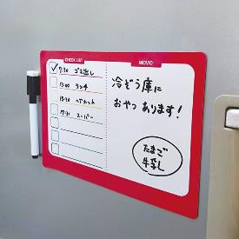
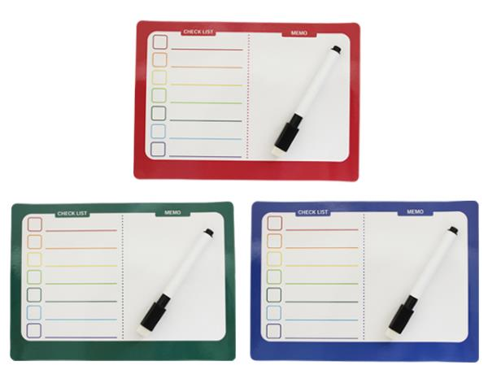
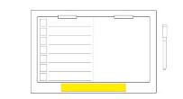
品番:M3302
カラフルマグネットボード(ペン付き)
上代:\240(税込\264)
カラフルでお洒落なマグネットボード
リビング・キッチン・子供部屋等で掲示板などで幅広く活躍します！
■商品情報
商品サイズ | 210×148㎜
重量 | ボード70g/ペン6g
材質 | マグネット・紙・PP
カラー | レッド・グリーン・ブルー(色指定不可)
備考 | OPP袋入
梱入数 | 120
レッド
memo
グリーン
ブルー
■名入れ範囲
W100×H12mm

